Slide 1

BIM 360, Живая демонстрация возможностей и практическое использование
Ескендер Турмагамбетов
Инженер по продуктам Autodesk

Slide 2
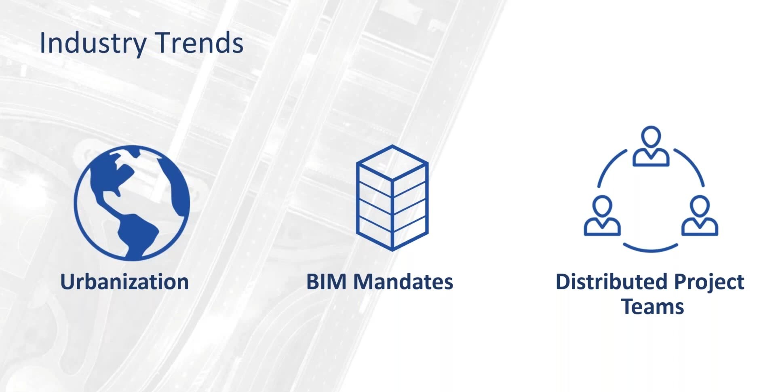

ОТРАСЛЕВЫЕ ТЕНДЕНЦИИ
Урбанизация
BIM Обязателен
Распределенные проектные команды

Slide 3
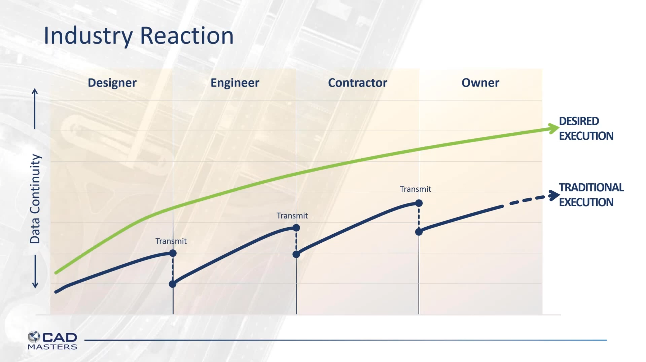
ПЕРЕХОДЫ ПРОЕКТА
Конструкторы
Инженера
Подрядчики
Владелец
Желаемое выполнение
Непрерывность данных
Передача
Традиционное выполнение
Передача
Передача

Slide 4
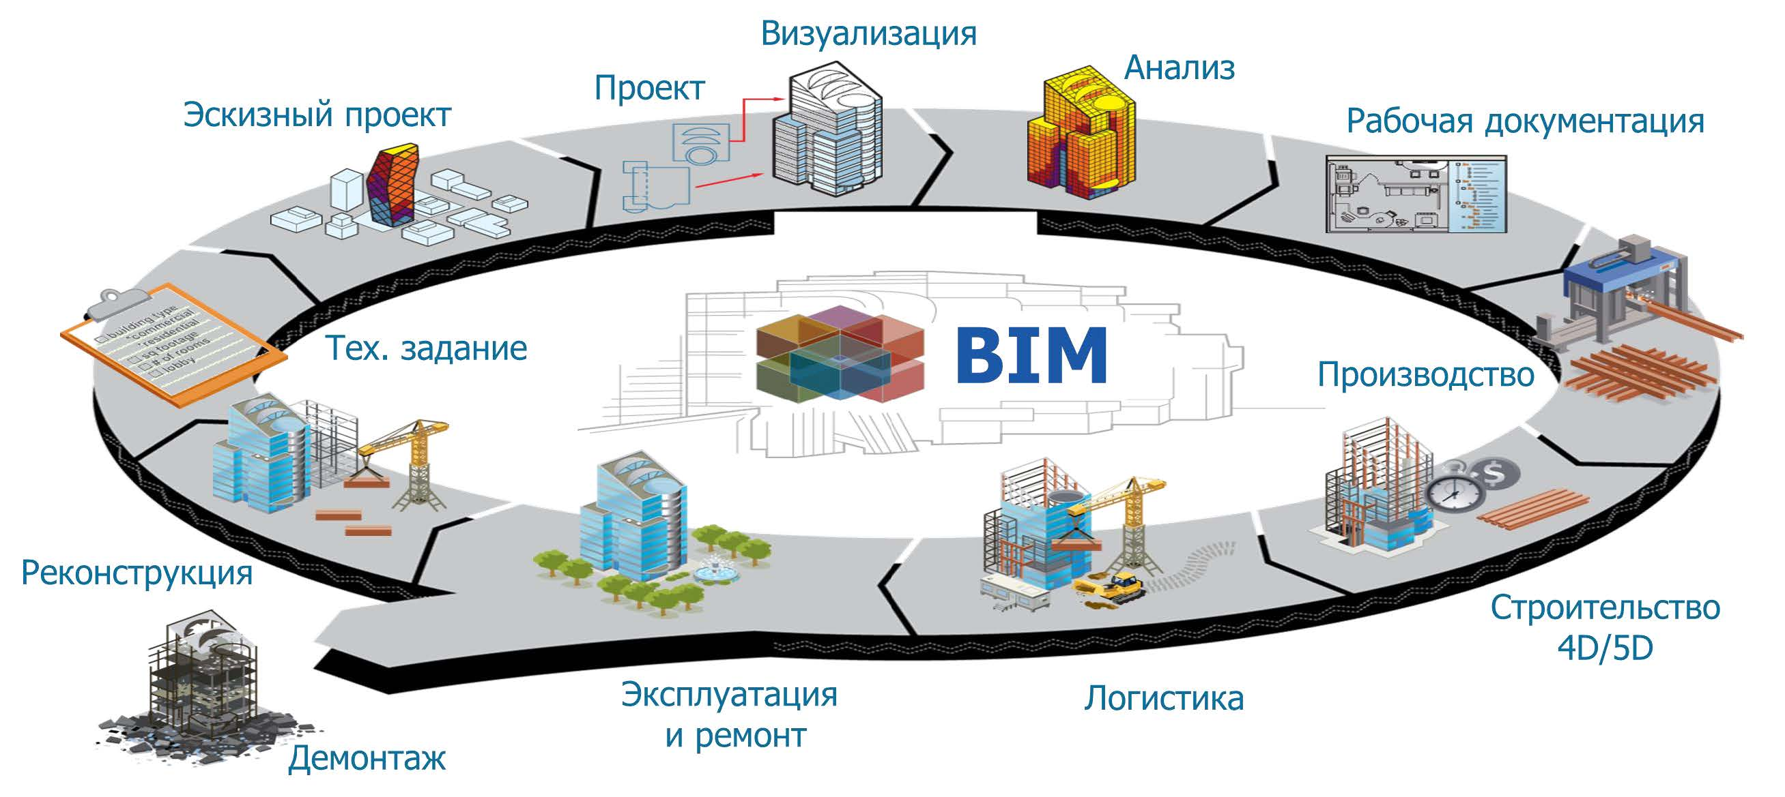
ЦИКЛ ПРОЕКТА

Slide 5
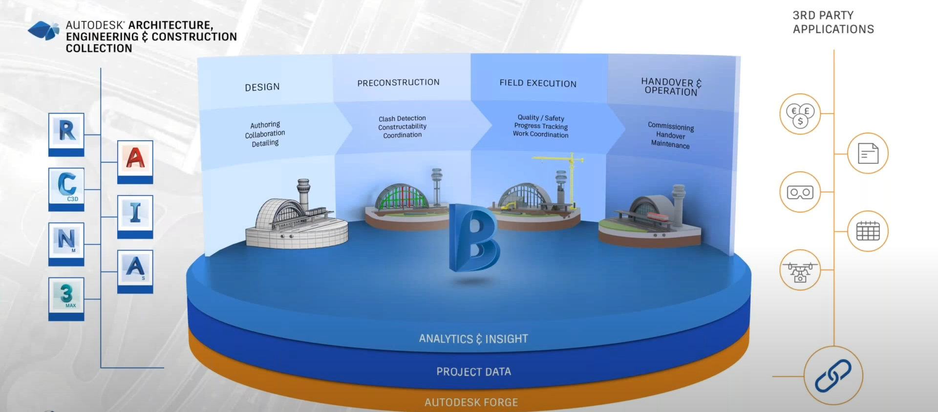
BIM 360. ПЛАТФОРМА ДЛЯ ОБЪЕДИНЕНИЯ ВСЕХ ИСПОЛНИТЕЛЕЙ И ДОКУМЕНТАЦИИ
Сторонние программы
Проектирование
Подготовка к строительству
Строительство
Cдача и эксплуатация
Разработка
Совместная работа
Рабочая документация
Проверка на коллизии
Координация модели
ОК / КК
ТБ
Отслеживание прогресса
Координация работы
Надзор
Передача документации
Эксплуатация
Аналитика и отчеты
Проектная документация
Autodesk Forge

Slide 6
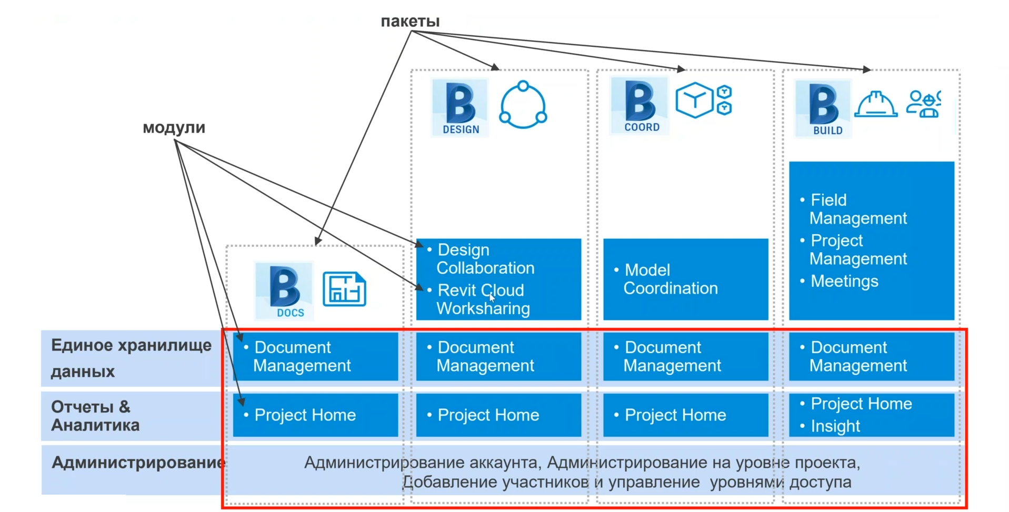

СОСТАВ ПАКЕТОВ BIM 360
Пакеты
Модули
Управление строительством
Управление проектом
Собрания
Совместная работа над чертежами и моделью в облаке
Координация модели
Проверка на коллизии
Управление документами
Управление документами
Управление документами
Управление документами
Домашняя страница проекта
Домашняя страница проекта
Домашняя страница проекта
Домашняя страница проекта
Отчеты

Slide 7
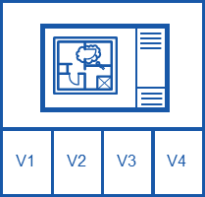

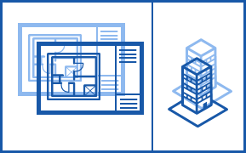


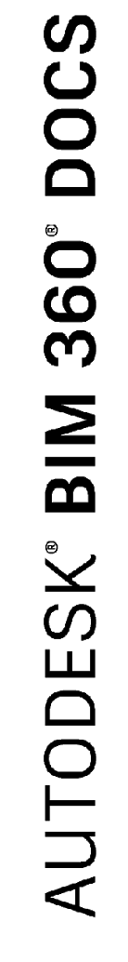



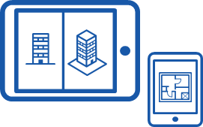

Функционал BIM 360 Docs
Контроль версионности
Публикация чертежей
Сравнение
2D & 3D
Пометки,
облака
Акты приема-передачи
Проверка, замечания,
исправление
Утверждение документов
Мониторинг и отчеты
Мобильный доступ

Slide 8
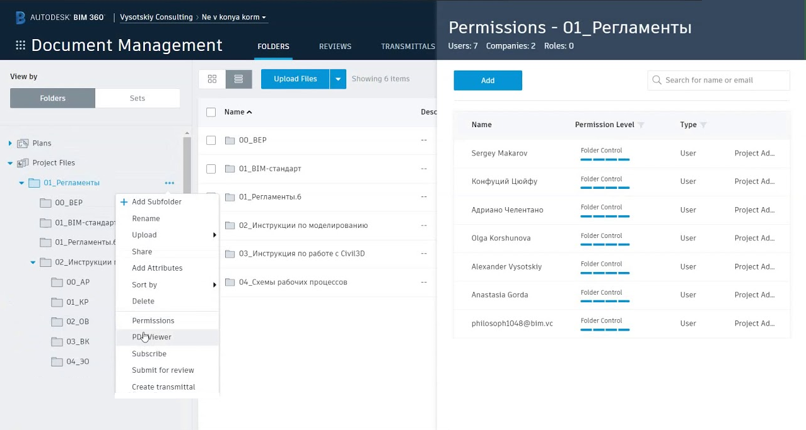
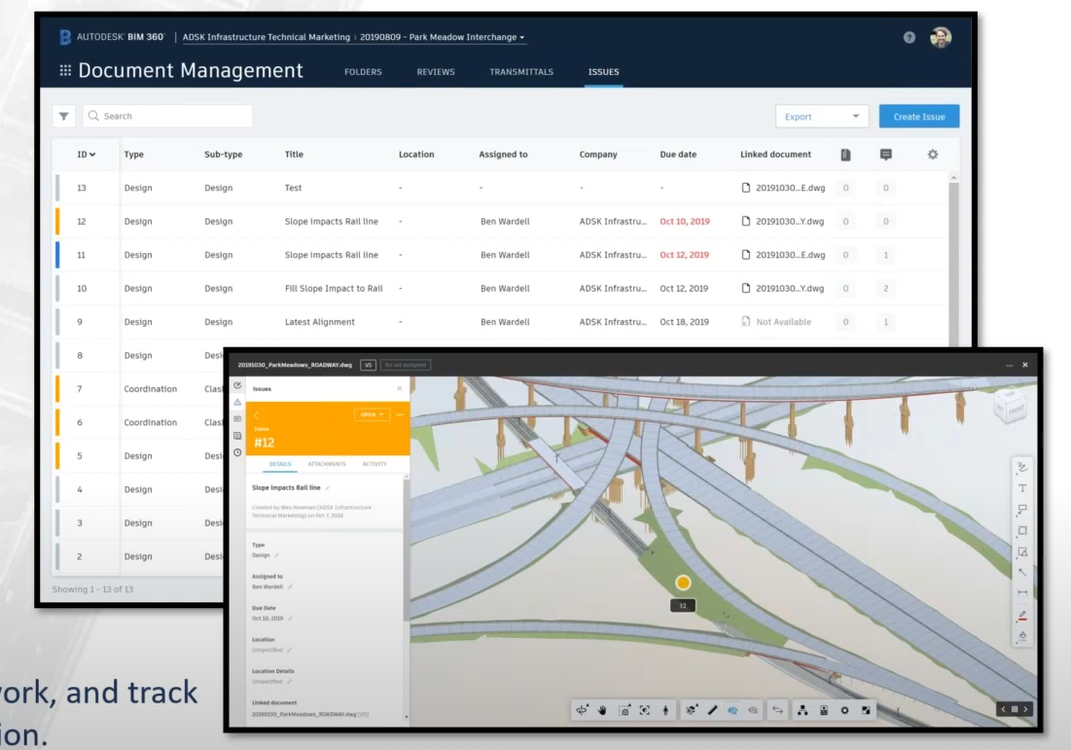
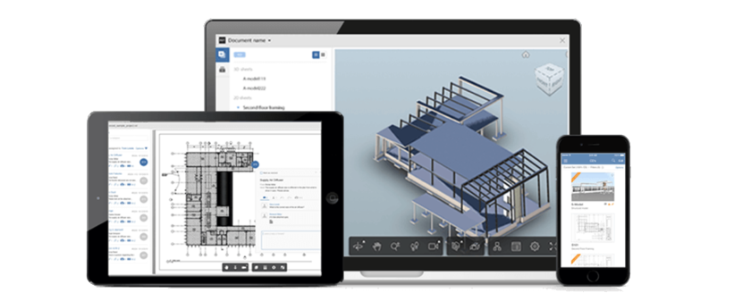
Функционал BIM 360 Docs

Slide 9
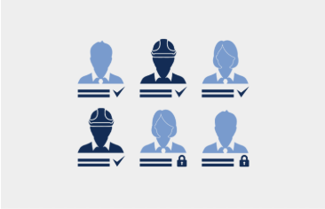
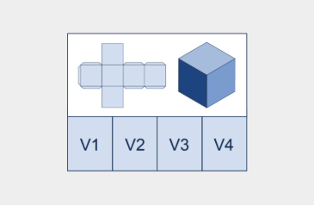
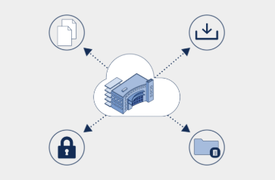
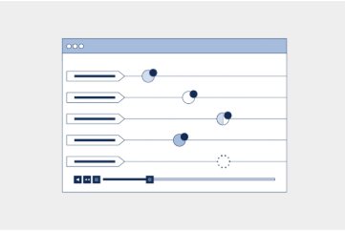

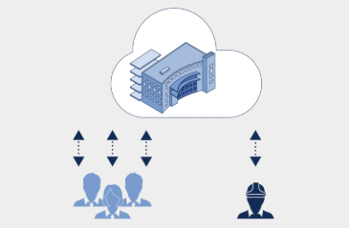
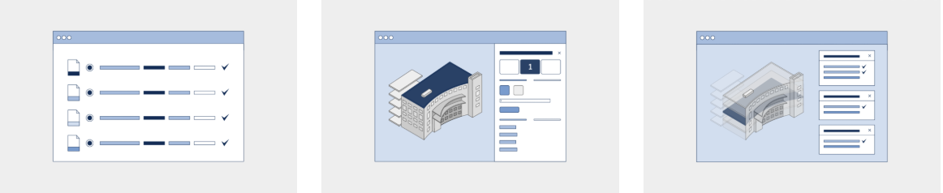
Функционал BIM 360 Design (+Docs)
Для моделирования здания потребуется Autodesk Revit
Для инфраструктуры и внешние инженерные сети потребуется Civil 3D и Autodesk Desktop Connector
Контроль доступа
Контроль версионности
Управления моделями
Временная шкала проекта
Совместное облачное использование
с помощью ПО Revit
Панель изменений
Изолирование изменений

Slide 10
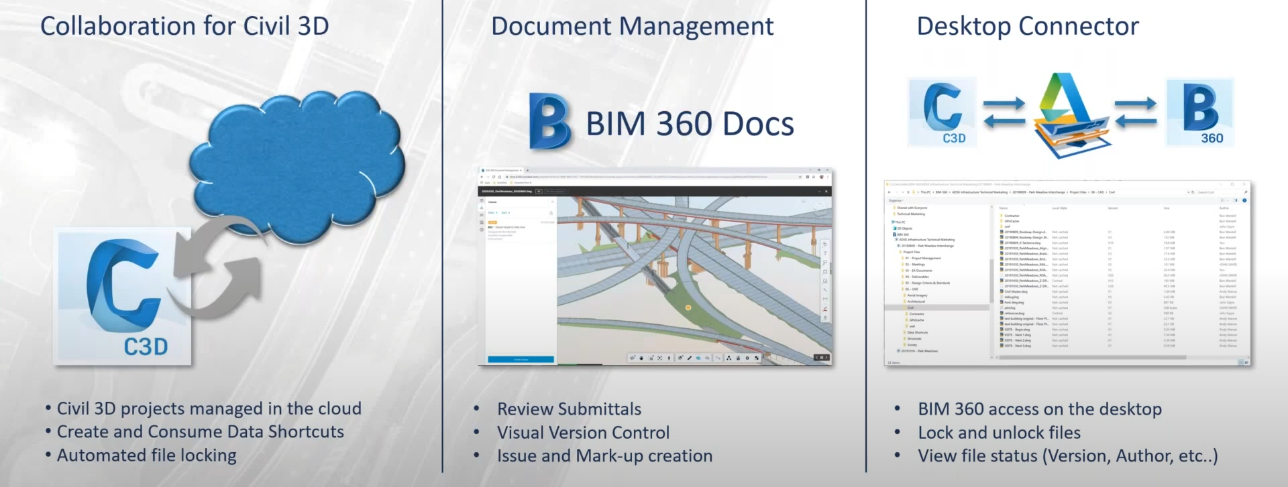
Функционал BIM 360 Design для CIVIL 3D
Совместная работа в Civil 3D
Управление документами и чертежами
Desktop Connector
Проекты Civil 3D и чертежи компонуются в облаке
Создание и заимствование быстрых ссылок на данные (Data Shortcuts)
Автоматическая блокировка файла чертежа
Проверка выполненных чертежей и моделей
Визуальное управление и сравнение ревизиями (версиями)
Выпуск, согласование и создание замечаний (облака, пометки).
Доступ к BIM 360 через проводник Windows
Блокировка и разблокировка файлов от изменений
Просмотр параметров файла (Версия, Автор, Дата)

Slide 11


ПРОГРАМНЫЕ ОБЕСПЕЧЕНИЯ ДЛЯ ПРОЕКТОВ ИНФРАСТРУКТУРНОГО СТРОИТЕЛЬСТВА
Revit
InfraWorks
FormIt Pro
Insight
Navisworks Manage
ReCap Pro
Rendering in A360
3ds Max
Structural Analysis for Revit
Vehicle Tracking
Cloud storage (25 GB)
AutoCAD Civil 3D
AutoCAD
AutoCAD Architecture
AutoCAD Electrical
AutoCAD Map 3D
AutoCAD MEP
AutoCAD Plant 3D
AutoCAD Raster Design
AutoCAD Mobile App
Advance Steel
Fabrication CADmep
Robot Structural Analysis Professional
Dynamo Studio
Structural Bridge Design
Autodesk Docs

Slide 12


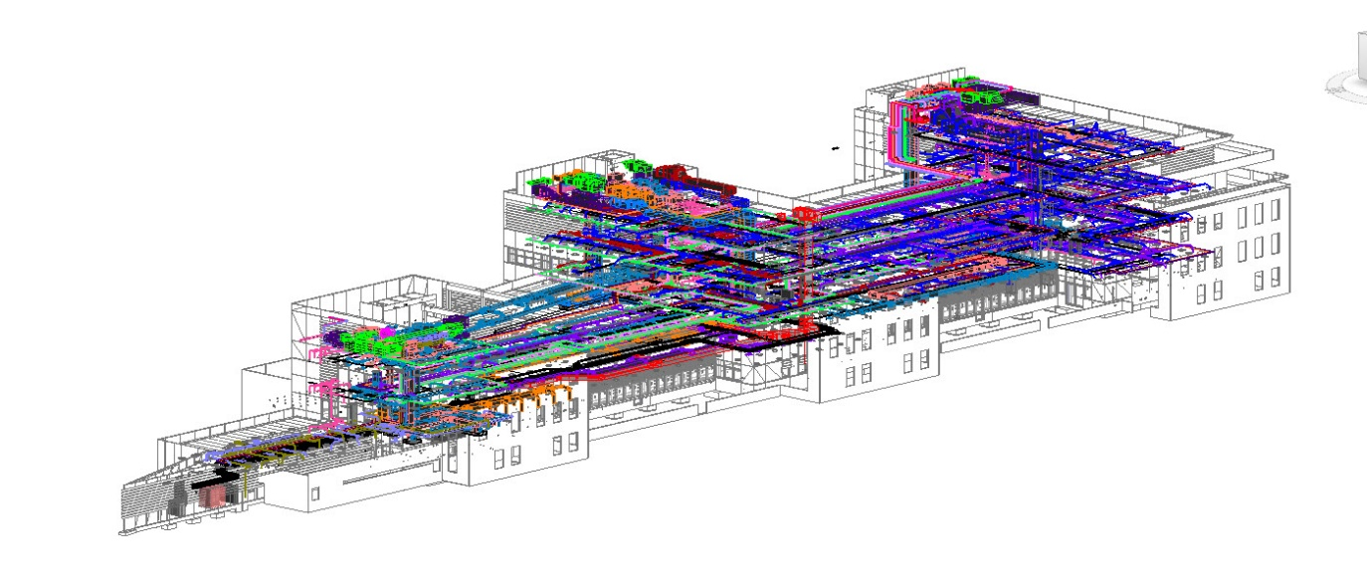







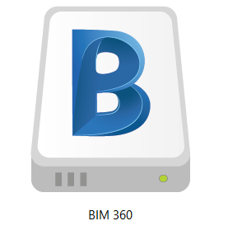

Функционал BIM 360 Design (+Docs)
Команда инженеров
(Алматы)
BIM MANAGER
Команда конструкторов
(Шымкент)
ИНЖЕНЕР
Команда архитекторов
(Атырау)
ИНЖЕНЕР КОНСТРУКТОР
АРХИТЕКТОР

Slide 13
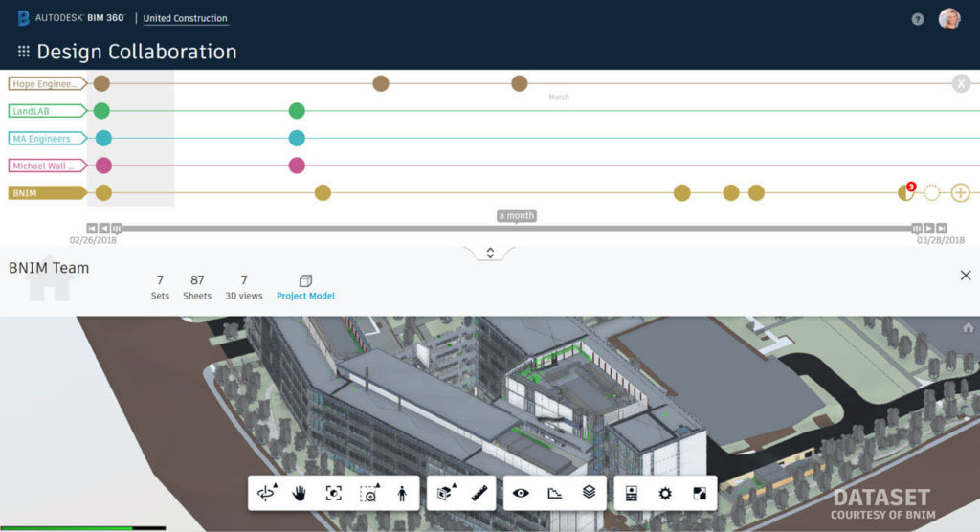
Функционал BIM 360 Design (+Docs)

Slide 14

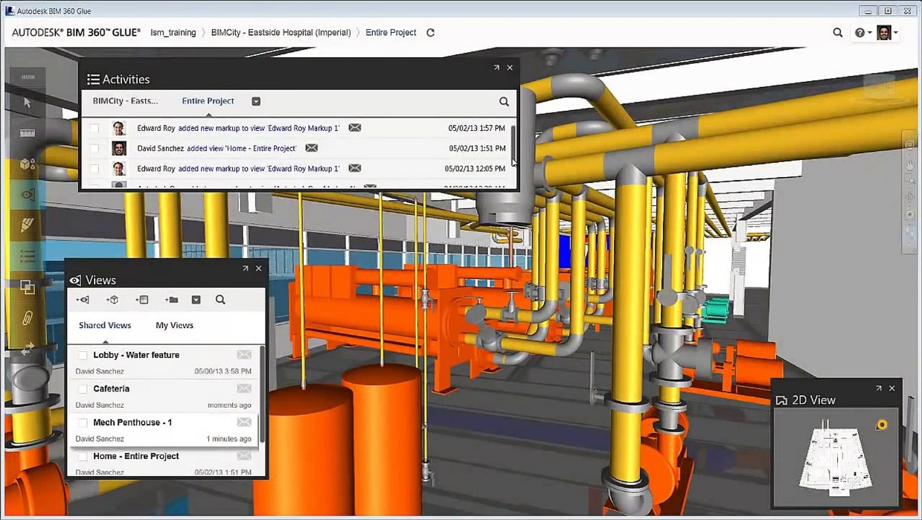
Функционал BIM 360 Glue (+Docs)
Облачное решение, которое обеспечивает процессы координации и
проверки моделей и ускоряет процессы взаимодействия всей команды.
Объединение всех смежных разделов в один модель
Проверка на коллизии
Контроль сроков выполнения модели
Выгрузка моделей из
Navisworks ( Revit)
обратная подгрузка в Navisworks

Slide 15



Функционал BIM 360 Build (+Docs)
Облачный сервис для координации строительства и взаимодействия
между офисом и стройплощадкой
Улучшение качества строительства
Отслеживание качества строительных работ с помощью настраиваемых и простых в использовании шаблонов и контрольных листов.
Соблюдение норм безопасности
Соблюдение норм безопасности с помощью упрощенных проверок и отслеживаемых процессов.
Управление запросами
Создание замечаний, запросов на получение информации (RFI) и предоставляемой технической документации (Submittal).
Сведение к минимуму риска для субподрядчиков
Прогнозирование уровня качества строительных работ и отслеживание текущего состояния проекта по его проблемным вопросам.
Измерение производительности
Просмотр статуса проекта по показателям качества выполненных работ.
Стандартизация процессов
Создание и внедрение шаблонов рабочих процессов для контроля качества, обеспечения безопасности и ввода объекта в эксплуатацию.

Slide 16
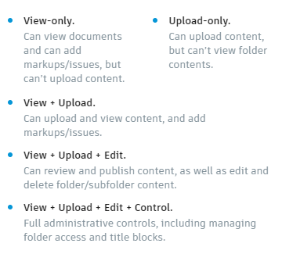
Преимущества Autodesk BIM 360
Простой, интуитивно понятный интерфейс.
Сохранение всех файлов во всех фазах и версиях (Нельзя ничего удалить).
Функция “lock”, блокировка файла на дальнейшее изменение.
Функция “drag & drop”, возможность перетаскивания с проводника напрямую в BIM 360.
Права (доступ) на действия участников (Просмотр, Загрузка, Изменение, Контроль).
Функция “Subscribe”. Подписка на изменения в папках.
История публикаций.
Поддержка шрифтов ГОСТ.
BIM 360 Desktop Connector.
Autodesk Forge.
Двойное резервирование данных
(Локальное резервирование).

Slide 17




Орг. структура Autodesk BIM 360
Полный доступ ко всем
Возможность добавлять других Account Admin-ов
Возможность добавлять Project Admin-ов,
Заказчиков, Подрядчиков, Субподрядчиков
Account Admin
Возможность создать проект
Полный доступ к своему проекту
Возможность добавлять Project Admin-ов
Возможность добавлять дизайнеров, конструкторов и т.д.
Project Admin
Ограниченный доступ
Доступ именно к папкам и файлам своего отдела
Работа в модели
Конструктор
Просмотр
RFI
Оставлять замечания
Отчет (заказчик)
Подрядчик
Субподрядчик
Заказчик

Slide 18
Порядок создания проекта Autodesk BIM 360
Лицензия закрепляется на почту сотрудника и отправляется ссылка
Account Admin зарегистрируется, заполняет личные данные, добавляет остальных
сотрудников во всех компаниях, которые завлечены к проекту.
(имеется функция добавления с помощью таблицы)
Имя | Почта | Компания | Должность
Alex Gross | alex.gross@work.com | BK | Инженер конструктор
Susanne Aubrey | susanne.a@work.com | Total | Архитектор
Scott Barrie | scott.barrie@work.com | Nigma | Сметчик
Alan Rickie | alan.rickie@work.com | Worley | Логист

Slide 19
Поддержка форматов Autodesk BIM 360
dwg, dxf, dgn – простые форматы 2D моделей
rvt, nwd, 3ds – сложные форматы 3D моделей
doc, xls, ppt, pdf, txt – форматы документов
jpg, png, mp4 – форматы мультимедиа
и многое другое

Slide 20



Ребрендинг Autodesk BIM 360

Slide 21
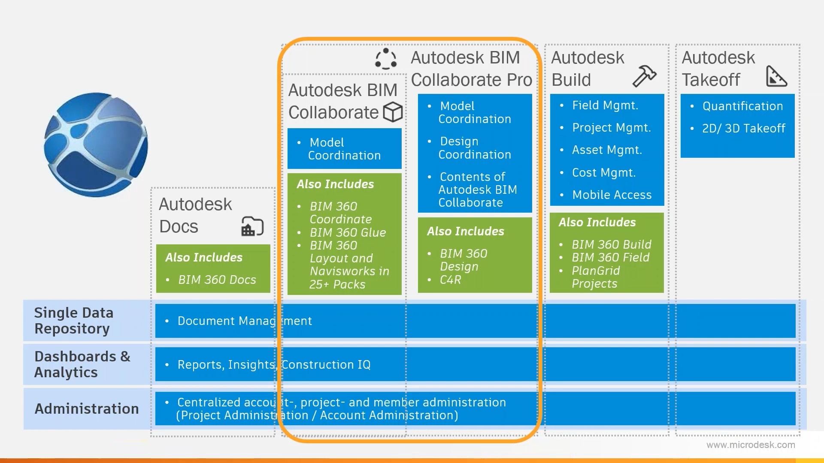
Ребрендинг Autodesk BIM 360

Slide 22
Учебный центр Softline Education
Сертифицированные тренеры Учебного центра Softline помогут изучить продукты Autodesk слушателям с различным уровнем подготовки. Вы можете пройти обучение по стандартной программе или адаптировать курс под ваши конкретные задачи или проект.
В программе обучения соблюдаются все рекомендации вендора, курсы проводят сертифицированные тренеры, используются учебные материалы от разработчика, дополняемые практическими наработками специалистов Softline.
Прохождение обучения доступно в дистанционном и очном формате.
Softline Education

Slide 23
Код курса | Название курса | Кол-во дней/ ак. часов
Архитектура и строительство
A-BIM | BIM-Мастер Revit | 4\32
AD-NM | Autodesk Navisworks Manage | 5\36
AD-RASM | Проектирование при помощи Autodesk Revit (архитектура, конструкции, инженерные системы) | 8\60
AD-REVARC | Проектирование при помощи Autodesk Revit. Курс для архитектора | 5\40
AD-REVMEP | Проектирование инженерных систем при помощи Autodesk Revit (разделы ОВ, ВК, ЭО) | 5\40
AD-REVSNVF | Autodesk Revit для проектирования СНВФ | 5\40
AD-REVSTR | Проектирование конструкций (КМ и КЖ) при помощи Autodesk Revit | 5\40
ARev-EL | Проектирование электрических, слаботочных систем, систем управления, СКС в Autodesk Revit | 5\40
CAD-I | CAD-мастер Revit (адаптация Revit для эффективного применения в проектной организации) | 5\40
Базовое проектирование
AC-ESS | AutoCAD: уровень I (Essentials) (Базовый) | 5\40
AC-INTM | AutoCAD: уровень II Intermediate (Продвинутый) | 5\40
AD-INV | Autodesk Inventor (базовый курс) | 5\40
ADV-STKMD | Расширенные возможности Advance Steel по моделированию металлических конструкций и выпуску документации для разделов КМ и КМД | 7\54
Землеустройство и генплан
Civ3d | AutoCAD Civil 3D | 5\40
Softline Education

Slide 24


Slide 25


